Slide 1
Argumenteren en Overtuigen College 1: Typen geschil; discussiefasen; herkennen argumentatie
Mila van Nieuwenhuizen (m.van.nieuwenhuizen@hum.leidenuniv.nl)

Slide 2
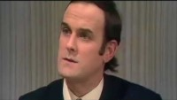
Monty Python’s Argument Clinic
https://www.youtube.com/watch?v=ohDB5gbtaEQ
https://www.youtube.com/watch?v=ohDB5gbtaEQ

Slide 3
Monty Python’s Argument Clinic
Customer (Michael Palin): I came here for a good argument!
Argument Man (John Cleese): AH, no you didn't, you came here for an argument!
Waarom is de klant (Michael Palin) niet tevreden met de argumentatie van Argument Man (John Cleese)?
A Argument Man gebruikt alleen drogredenen
B Argument Man neemt geen standpunt in
C Argument Man gebruikt geen argumenten ter
onderbouwing van zijn standpunt
D Argument Man gebruikt alleen zwakke
argumenten
https://www.youtube.com/watch?v=ohDB5gbtaEQ

Slide 4
Monty Python’s Argument Clinic
Customer (Michael Palin): I came here for a good argument!
Argument Man (John Cleese): AH, no you didn't, you came here for an argument!
CU: An argument isn't just contradiction.
AM: Well! it CAN be!
CU: No it can’t! An argument is a connected series of statements intended to establish a proposition.
AM: No it isn’t!
CU: Yes it is! 'tisn't just contradiction.
AM: Look, if I argue with you, I must take up a contrary position!
CU: Yes but it isn't just saying 'no it isn't’.
AM: Yes it is!
[…]
CU: No it ISN'T! Argument is an intellectual process. Contradiction is just the automatic gainsaying of anything the other person says.
AM: It is NOT!
CU: It is!

Slide 5
Wat is argumentatie?

Slide 6
Wat is argumentatie?
‘Argumentatie is (het resultaat van) een verbale, sociale en rationele activiteit die erop is gericht een redelijke beoordelaar te overtuigen van de aanvaardbaarheid van een standpunt door een constellatie van proposities naar voren te brengen die ter rechtvaardiging van dat standpunt dienen.’ (p. 10)

Slide 7
Wat is argumentatie?
‘Argumentatie is (het resultaat van) een verbale, sociale en rationele activiteit die erop is gericht een redelijke beoordelaar te overtuigen van de aanvaardbaarheid van een standpunt door een constellatie van proposities naar voren te brengen die ter rechtvaardiging van dat standpunt dienen.’ (p. 10)
Propositie: inhoud/gedachte van een zin (Onderwerp + gezegde (+ bijw. / bijv. bepaling))
Cf. ‘propositionele inhoud’ uit de taalhandelingstheorie!

Slide 8
Wat is argumentatie?
‘Argumentatie is (het resultaat van) een verbale, sociale en rationele activiteit die erop is gericht een redelijke beoordelaar te overtuigen van de aanvaardbaarheid van een standpunt door een constellatie van proposities naar voren te brengen die ter rechtvaardiging van dat standpunt dienen.’ (p. 10)
Argumentatie is een 1) activiteit en 2) het argumentatieve product daarvan.

Slide 9


Argumenteren en Overtuigen
Deel I (blok 3): de analyse en beoordeling van argumentatie
Eemeren, F.H. van en A.F. Snoeck Henkemans (2021).
Argumentatie. Inleiding in het analyseren, beoordelen en
houden van betogen. (6e dr.) Groningen/Houten: Noordhoff
Uitgevers.
Opdrachtensyllabus blok 3
Deel II (blok 4): de analyse van retorische overtuigingsmiddelen
Braet, A. (2011). Retorische kritiek. Hoe beoordeel je
overtuigingskracht? 2e dr., Den Haag: Sdu.
Opdrachtensyllabus blok 4

Slide 10
Argumenteren en Overtuigen
Argumentatietheorie
Retorische analyse

Slide 11
Argumenteren en Overtuigen
Wat is redelijke argumentatie?
Wat is overtuigend(e argumentatie)?

Slide 12
Argumentatietheorie
Descriptieve dimensie (analyseren)
Normatieve dimensie (beoordelen)
‘In de methode voor het analyseren, beoordelen en houden van betogen die in dit boek wordt gepresenteerd, zijn deze twee dimensies op een systematische manier met elkaar geïntegreerd.’ (p.11)

Slide 13
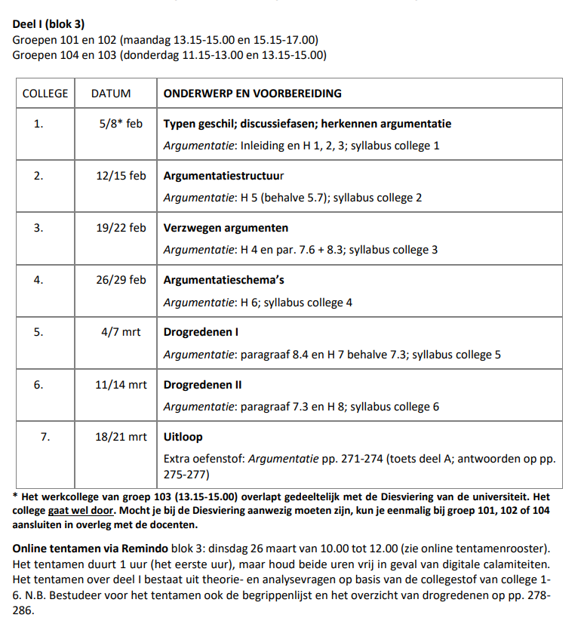
analyseren
evalueren

Slide 14
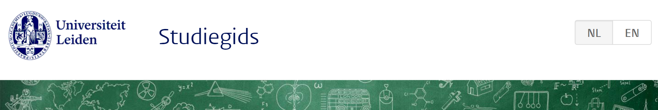
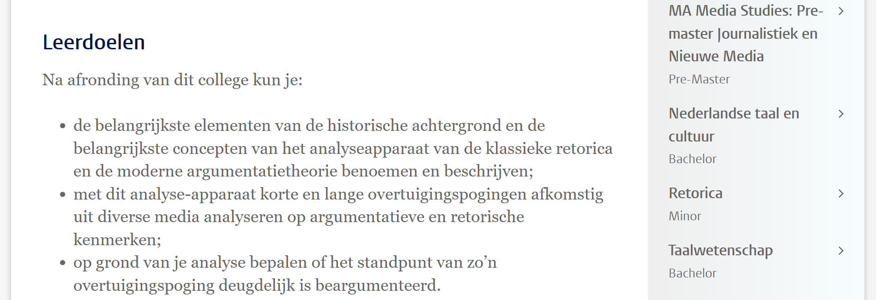

Slide 15
Praktische zaken
Voorbereiding college
Literatuur lezen en opdrachten uit syllabus maken voor college.
Slides (met antwoorden van de opdrachten) aan het einde van de week op Brightspace.
Voorbereiding per week: circa 3,5 uur.
Aanwezigheidsplicht
Je mag maximaal twee keer een college missen, vooraf gemeld per mail.
Toetsing
Twee tentamens: online tentamen in de breekweek (stof blok 3) en het tweede na blok 4 (over alle stof).
Het tweede tentamen telt twee keer zo zwaar als het eerste.

Slide 16
Vandaag
Argumentatie, discussierollen en typen geschillen
Opdrachten 1, 3 en 4 (uitwerking opdracht 2 op de slides)

Slide 17
De basis van argumentatie
Standpunt
(Houding ten opzicht van een propositie)
Argument(en)
(= propositie(s) ter rechtvaardiging of ontkrachting van het standpunt)
Evaluatief/evaluerend (oordeel) : ‘Naar mijn mening is het veel te koud vandaag’
Appellerend/prescriptief (voorstel): ‘Ik vind dat we moeten stoppen met fossiele brandstoffen’
Descriptief/beschrijvend (over feitelijkheden in verleden, heden of toekomst):
‘Ik denk dat de inflatie volgend jaar 5% is’

Slide 18

De basis van argumentatie
Bijvoorbeeld:
‘Ga niet naar het spreekuur van uw huisarts. U kunt mensen in de wachtkamer besmetten.’

Slide 19
De basis van argumentatie
Ga niet naar het spreekuur van uw huisarts
U kunt mensen in de wachtkamer besmetten
dus
want
Standpunt herkennen:
Expliciet geformuleerd (‘Mijn standpunt is…’)
Stellig gebracht / afwijkend (‘Bij griep moet je juist wel naar de huisarts gaan’)
Argumentatie aanwezig
Context, maximaal argumentatieve interpretatie

Slide 20
Discussierollen + type geschil
Verschil van mening: een communicatieve situatie waarin een standpunt op twijfel of tegenspraak stuit.
Een geschil kan enkelvoudig of meervoudig zijn: gaat het over één of over meerdere propositie(s)?
Een geschil kan niet-gemengd of gemengd zijn: stuit het standpunt enkel op twijfel of op een tegenwerping?

Slide 21
Discussierollen + type geschil
Protagonist = iemand die een standpunt inneemt
Antagonist = iemand die het standpunt (nog) niet aanvaardt
Omdat diegene nog twijfelt (?+p / ?-p)
Omdat diegene het oneens is en tegenovergesteld standpunt inneemt → wordt dan zelf ook protagonist!!

Slide 22
Discussierollen + type geschil
p = propositie
Voorbeeld 1
(Protagonist +p)
(Antagonist ?+p)
‘Rome is een leuke stad.’
‘Echt?’
= basisvorm van een geschil
(niet-gemengd enkelvoudig geschil)

Slide 23
Discussierollen + type geschil
Voorbeeld 2
(Prot. +p & ant. -p)
(Ant. +p & prot. -p)
‘Rome is een leuke stad.’
‘Nou, dat vind ik niet hoor.’
(gemengd enkelvoudig geschil)

Slide 24
Discussierollen + type geschil
+p = positieve houding tov propositie
Voorbeeld 2
(Prot. +p & ant. -p)
(Ant. +p & prot. -p)
‘Rome is een leuke stad.’
‘Nou, dat vind ik niet hoor.’
protagonist = stp. innemen (en dit dus desgevraagd moeten verdedigen)
Verdedigingsplichtregel!
(zie H.7)
(gemengd enkelvoudig geschil)

Slide 25
Discussierollen + type geschil
Voorbeeld 3
‘Rome is een leuke stad, Parijs is echt verschrikkelijk.’
‘Nou, ik vind Rome juist niks, maar Parijs is geweldig.’

Slide 26
Discussierollen + type geschil
Voorbeeld 3
‘Rome is een leuke stad, Parijs is echt verschrikkelijk.’
‘Nou, ik vind Rome juist niks, maar Parijs is geweldig.’
(Prot. +p1 en +p2 en ant. -p1 en -p2)
(Prot. -p1 en -p2 en ant. +p1 en +p2)
(gemengd meervoudig geschil)

Slide 27
Discussierollen + type geschil
Voorbeeld 4
‘Rome is een leuke stad, Parijs is echt verschrikkelijk.’
‘Nou, ik weet niet of Rome een leuke stad is, maar Parijs is in ieder geval niet verschrikkelijk.’

Slide 28
Discussierollen + type geschil
Voorbeeld 4
‘Rome is een leuke stad, Parijs is echt verschrikkelijk.’
‘Nou, ik weet niet of Rome een leuke stad is, maar Parijs is in ieder geval niet verschrikkelijk.’
(Prot. +p1 en +p2 en ant. -p2)
(Prot. -p2 en ant. ?+p1 en +p2)
(deels niet-gemengd (p1) deels gemengd (p2) meervoudig)

Slide 29
Discussierollen + type geschil
Voorbeeld 5
‘Rome is een leuke stad, Parijs is echt verschrikkelijk.’
‘Nou, ik weet niet of Rome leuk is, maar het klopt dat Parijs verschrikkelijk is.’

Slide 30
Discussierollen + type geschil
Voorbeeld 5
‘Rome is een leuke stad, Parijs is echt verschrikkelijk.’
‘Nou, ik weet niet of Rome leuk is, maar het klopt dat Parijs verschrikkelijk is.’
(Prot. +p1 en +p2)
(Prot. +p2 en ant. ?+p1)
(niet-gemengd enkelvoudig geschil)

Slide 31
Opdracht 1a-b (p.204)
Ik ben het helemaal niet met je eens, Lia de Wit, dat het moederschap intelligente vrouwen tot angstige uitgeputte wezens maakt die alleen maar naar kinderprogramma’s kijken. Ik was vastbesloten dat het met mij niet zover zou komen – en daar ben ik in geslaagd.
Toen mijn kinderen kleiner waren heb ik ervoor gezorgd dat ik al mijn vrienden die geen kinderen hadden behield, dat ik regelmatig ‘s avonds uitging, boeken las, aan conditietraining deed, een zware baan volhield en toch nog tijd overhield om met de kleintjes door te brengen. Als je een redelijke partner hebt, is er geen enkele reden waarom je er niet van tijd tot tijd zelf eens een paar dagen in je eentje op uit kunt gaan. Zeker, het hebben van kinderen is een heel karwei, maar dit soort van jezelf wentelen in oermoederachtig zelfbeklag maakt het nog moeilijker voor moeders om volledig in het werk en de maatschappij te participeren. Zo’n artikel zorgt voor kinderloze vrouwen en leidt ertoe dat veel mannen vrouwen gaan beschouwen als helemaal in zichzelf opgaande hulpeloze huismussen die niet geschikt zijn om aan het normale leven deel te nemen.

Slide 32
Opdracht 1a-b (p.204)
Ik ben het helemaal niet met je eens, Lia de Wit, dat het moederschap intelligente vrouwen tot angstige uitgeputte wezens maakt die alleen maar naar kinderprogramma’s kijken. Ik was vastbesloten dat het met mij niet zover zou komen – en daar ben ik in geslaagd.
Toen mijn kinderen kleiner waren heb ik ervoor gezorgd dat ik al mijn vrienden die geen kinderen hadden behield, dat ik regelmatig ‘s avonds uitging, boeken las, aan conditietraining deed, een zware baan volhield en toch nog tijd overhield om met de kleintjes door te brengen. Als je een redelijke partner hebt, is er geen enkele reden waarom je er niet van tijd tot tijd zelf eens een paar dagen in je eentje op uit kunt gaan. Zeker, het hebben van kinderen is een heel karwei, maar dit soort van jezelf wentelen in oermoederachtig zelfbeklag maakt het nog moeilijker voor moeders om volledig in het werk en de maatschappij te participeren. Zo’n artikel zorgt voor kinderloze vrouwen en leidt ertoe dat veel mannen vrouwen gaan beschouwen als helemaal in zichzelf opgaande hulpeloze huismussen die niet geschikt zijn om aan het normale leven deel te nemen.

Slide 33
Opdracht 1a-b (p.204)
Oef.1a
P1:
het moederschap maakt intelligente vrouwen tot angstige uitgeputte wezens die alleen maar naar kinderprogramma’s kijken
P2:
je moet jezelf niet (in een artikel) wentelen in oermoederachtig zelfbeklag

Slide 34
Opdracht 1a-b (p.204)
Oef.1b
P1:
Protagonist:
Antagonist:
P2
Protagonist:
Antagonist:

Slide 35
Opdracht 1a-b (p.204)
Oef.1b
P1:
Protagonist:
Antagonist:
P2
Protagonist:
Antagonist:
Lia de Wit (+p1), schrijfster brief (-p1)

Slide 36
Opdracht 1a-b (p.204)
Oef.1b
P1:
Protagonist:
Antagonist:
P2
Protagonist:
Antagonist:
Lia de Wit (+p1), schrijfster brief (-p1)
Beiden zijn antagonist van elkaars standpunt;

Slide 37
Opdracht 1a-b (p.204)
Oef.1b
P1:
Protagonist:
Antagonist:
P2
Protagonist:
Antagonist:
Lia de Wit (+p1), schrijfster brief (-p1)
Beiden zijn antagonist van elkaars standpunt; lezers krant zijn veronderstelde antagonist van ?-p1

Slide 38
Opdracht 1a-b (p.204)
Oef.1b
P1:
Protagonist:
Antagonist:
P2
Protagonist:
Antagonist:
Lia de Wit (+p1), schrijfster brief (-p1)
Beiden zijn antagonist van elkaars standpunt; lezers krant zijn veronderstelde antagonist van ?-p1
Schrijfster brief (+p2)

Slide 39
Opdracht 1a-b (p.204)
Oef.1b
P1:
Protagonist:
Antagonist:
P2
Protagonist:
Antagonist:
Lia de Wit (+p1), schrijfster brief (-p1)
Beiden zijn antagonist van elkaars standpunt; lezers krant zijn veronderstelde antagonist van ?-p1
Schrijfster brief (+p2)
Lia de Wit & lezers krant (?+p2)
Bonusvraag: van wat voor type geschil is hier sprake?
Deels gemengd (p1), deels niet-gemengd (p2) meervoudig

Slide 40
Argumentatieve discussies
‘Elk betoog veronderstelt een discussiesituatie’ (p. 31)
Cf. ‘Argumentatie is een […] sociale activiteit’ (p.10) Expliciete discussie:
Impliciete discussie:

Slide 41
Argumentatieve discussies
‘Elk betoog veronderstelt een discussiesituatie’ (p. 31)
Cf. ‘Argumentatie is een […] sociale activiteit’ (p. 10) Expliciete discussie:
Impliciete discussie:
Expliciete discussie: twee discussianten komen aan het woord en reageren op elkaars discussiebijdragen. Impliciete discussie: monoloog betoog waarin iemand argumenten aanvoert voor een standpunt en dus anticipeert op het feit dat anderen niet bij voorbaat daarmee eens zijn, of reageert op iemand wiens mening in het betoog wordt geparafraseerd.
Let op: impliciete discussie ≠ impliciet verschil van mening (p. 14)

Slide 42
Argumentatieve discussies
Ideaalmodel van een kritische discussie
Analytische functie: hulpmiddel om (aanwezige en ontbrekende) onderdelen van discussie in kaart te brengen.
Kritische functie: regels voor het handhaven van de redelijkheid (zie met name h. 7+8).

Slide 43
Argumentatieve discussies
Ideaalmodel van een kritische discussie
Analytische functie: hulpmiddel om (aanwezige en ontbrekende) onderdelen van discussie in kaart te brengen.
Kritische functie: regels voor het handhaven van de redelijkheid (zie met name h. 7+8).
Confrontatiefase: vaststellen verschil van mening
Openingsfase: bepalen uitgangspunten voor de te voeren discussie, zowel materieel (inhoudelijk) als procedureel (procedures van de discussie)
Argumentatiefase: argumentatie ter verdediging van het standpunt
Afsluitingsfase: vaststelling tot in hoeverre het vvm is opgelost/beslecht

Slide 44
Opdracht 1c (p.204)
Ik ben het helemaal niet met je eens, Lia de Wit, dat het moederschap intelligente vrouwen tot angstige uitgeputte wezens maakt die alleen maar naar kinderprogramma’s kijken. Ik was vastbesloten dat het met mij niet zover zou komen – en daar ben ik in geslaagd.
Toen mijn kinderen kleiner waren heb ik ervoor gezorgd dat ik al mijn vrienden die geen kinderen hadden behield, dat ik regelmatig ‘s avonds uitging, boeken las, aan conditietraining deed, een zware baan volhield en toch nog tijd overhield om met de kleintjes door te brengen. Als je een redelijke partner hebt, is er geen enkele reden waarom je er niet van tijd tot tijd zelf eens een paar dagen in je eentje op uit kunt gaan. Zeker, het hebben van kinderen is een heel karwei, maar dit soort van jezelf wentelen in oermoederachtig zelfbeklag maakt het nog moeilijker voor moeders om volledig in het werk en de maatschappij te participeren. Zo’n artikel zorgt voor kinderloze vrouwen en leidt ertoe dat veel mannen vrouwen gaan beschouwen als helemaal in zichzelf opgaande hulpeloze huismussen die niet geschikt zijn om aan het normale leven deel te nemen.

Slide 45
Opdracht 1c (p.204) confrontatie, opening, argumentatie
Ik ben het helemaal niet met je eens, Lia de Wit, dat het moederschap intelligente vrouwen tot angstige uitgeputte wezens maakt die alleen maar naar kinderprogramma’s kijken. Ik was vastbesloten dat het met mij niet zover zou komen – en daar ben ik in geslaagd.
Toen mijn kinderen kleiner waren heb ik ervoor gezorgd dat ik al mijn vrienden die geen kinderen hadden behield, dat ik regelmatig ‘s avonds uitging, boeken las, aan conditietraining deed, een zware baan volhield en toch nog tijd overhield om met de kleintjes door te brengen. Als je een redelijke partner hebt, is er geen enkele reden waarom je er niet van tijd tot tijd zelf eens een paar dagen in je eentje op uit kunt gaan. Zeker, het hebben van kinderen is een heel karwei, maar dit soort van jezelf wentelen in oermoederachtig zelfbeklag maakt het nog moeilijker voor moeders om volledig in het werk en de maatschappij te participeren. Zo’n artikel zorgt voor kinderloze vrouwen en leidt ertoe dat veel mannen vrouwen gaan beschouwen als helemaal in zichzelf opgaande hulpeloze huismussen die niet geschikt zijn om aan het normale leven deel te nemen.

Slide 46
Opdracht 3
Werk in tweetallen en bespreek je antwoorden / beantwoord de volgende vragen bij de tekst ‘Sorry, beste rokers’.
Is de tekst argumentatief?
Hoe luidt het standpunt?
Hoe luiden de argumenten?
Hoe kom je achter standpunt en argumentatie?
Wie is/zijn de protagonist(en) en antagonist(en) van welk standpunt?
Van welk type geschil is sprake?

Slide 47
Opdracht 3
Werk in tweetallen en bespreek je antwoorden / beantwoord de volgende vragen bij de tekst ‘Sorry, beste rokers’.
Is de tekst argumentatief? JA!
Hoe luidt het standpunt?
Hoe luiden de argumenten?
Hoe kom je achter standpunt en argumentatie?
Wie is/zijn de protagonist(en) en antagonist(en) van welk standpunt?
Van welk type geschil is sprake?

Slide 48
Opdracht 3
Werk in tweetallen en bespreek je antwoorden / beantwoord de volgende vragen bij de tekst ‘Sorry, beste rokers’.
Is de tekst argumentatief?
Hoe luidt het standpunt?
Standpunt (letterlijk): Wij, niet-rokers, zijn aanstellers.
Standpunt (bedoeld): Wij, niet-rokers zijn geen aanstellers / wij, niet-rokers, hebben het goed recht om de vrijheid van rokers te beperken.
NB In H4 wordt met behulp van het Communicatiebeginsel uitgelegd hoe ironie geinterpreteerd kan worden!

Slide 49
Opdracht 3
Werk in tweetallen en bespreek je antwoorden / beantwoord de volgende vragen bij de tekst ‘Sorry, beste rokers’.
Is de tekst argumentatief?
Hoe luidt het standpunt?
Hoe luiden de argumenten?

Slide 50
Sorry, beste rokers
Toen ik dinsdag het artikel over de heksenjacht op rokers van Henry Sturman las (Podium), kreeg ik plotseling medelijden met al die rokers in Nederland. Wat zijn ze in de minderheid, en wat hebben wij, niet-rokers, het ze de afgelopen jaren moeilijk gemaakt.
Sorry beste rokers, dat jullie niet meer mogen roken in de trein, de meerderheid die niet rookt heeft zich vreselijk aangesteld. [Standpunt: niet-rokers stellen zich niet aan] Wat maakt het nu uit om twee uur in iemand anders’ rook te zitten? [Argument 1: Het maakt wel wat uit om …] Gelukkig weten we nu ook dat het helemaal niet slecht voor onze gezondheid is om mee te roken, [Argument 2: Jullie rook is slecht voor onze gezondheid.] dus ook daar mogen we niet langer over zeuren [herhaling standpunt]. Alleen je kleren stinken zo naar rook, maar een kniesoor die daar over valt. [Argument 3: Door jullie rook gaan onze kleren naar rook stinken.]
Wij niet-rokers zijn aanstellers. [Herhaling standpunt: Wij zijn geen aanstellers.] Sorry rokers dat jullie niet meer mochten roken in restaurants en tijdens vergaderingen of werkoverleg. Wij hebben jullie vrijheid beperkt en dat hoort natuurlijk niet. [Soort herhaling van het standpunt] Dat wij in een vieze rooklucht moeten zitten, nemen we graag voor lief. [Herhaling van argument 1]

Slide 51
Opdracht 3
Werk in tweetallen en bespreek je antwoorden / beantwoord de volgende vragen bij de tekst ‘Sorry, beste rokers’.
Is de tekst argumentatief?
Hoe luidt het standpunt?
Hoe luiden de argumenten?
Hoe kom je achter standpunt en argumentatie?

Slide 52
Opdracht 3
Werk in tweetallen en bespreek je antwoorden / beantwoord de volgende vragen bij de tekst ‘Sorry, beste rokers’.
Is de tekst argumentatief?
Hoe luidt het standpunt?
Hoe luiden de argumenten?
Hoe kom je achter standpunt en argumentatie?
Afwijkend standpunt
Argumentatie (indicatoren zoals ‘dus’)
Context / achtergrondkennis

Slide 53
Opdracht 3
Werk in tweetallen en bespreek je antwoorden / beantwoord de volgende vragen bij de tekst ‘Sorry, beste rokers’.
Is de tekst argumentatief?
Hoe luidt het standpunt?
Hoe luiden de argumenten?
Hoe kom je achter standpunt en argumentatie?
Wie is/zijn de protagonist(en) en antagonist(en) van welk standpunt?
Van welk type geschil is sprake?

Slide 54
Opdracht 3
Werk in tweetallen en bespreek je antwoorden / beantwoord de volgende vragen bij de tekst ‘Sorry, beste rokers’.
Is de tekst argumentatief?
Hoe luidt het standpunt?
Hoe luiden de argumenten?
Hoe kom je achter standpunt en argumentatie?
Wie is/zijn de protagonist(en) en antagonist(en) van welk standpunt?
Standpunt (bedoeld): Wij, niet rokers zijn geen aanstellers.
Protagonisten: schrijver (+p)
Antagonisten: lezers (?+p), Henry Sturman

Slide 55
Opdracht 3
Werk in tweetallen en bespreek je antwoorden / beantwoord de volgende vragen bij de tekst ‘Sorry, beste rokers’.
Is de tekst argumentatief?
Hoe luidt het standpunt?
Hoe luiden de argumenten?
Hoe kom je achter standpunt en argumentatie?
Wie is/zijn de protagonist(en) en antagonist(en) van welk standpunt?
Van welk type geschil is sprake? Enkelvoudig, niet-gemengd

Slide 56
Opdracht 4
Oef.4a

Slide 57
Opdracht 4
Oef.4a
P: politici moeten in het publieke debat hun levensbeschouwelijke argumenten verzwijgen
OF: politici mogen alleen discussiëren middels argumenten die voor iedereen toegankelijk zijn.

Slide 58
Opdracht 4
Oef.4b
Protagonist:
Antagonist:

Slide 59
Opdracht 4
Oef.4b
Protagonist: Herman Philipse (+p1)
Geert Jan Spijker (-p1)
Antagonist: Herman Philipse (-p1)
Geert Jan Spijker (+p1)
Oef.4c

Slide 60
Opdracht 4
Oef.4b
Protagonist: Herman Philipse (+p1)
Geert Jan Spijker (-p1)
Antagonist: Herman Philipse (-p1)
Geert Jan Spijker (+p1)
Oef.4c
Gemengd enkelvoudig

Slide 61
Opdracht 4
Oef.4d
In de openingsfase van een kritische discussie stemmen de discussianten gemeenschappelijke uitgangspunten af. Wil een gelovige een niet-gelovige overtuigen, dan zal dit niet zonder meer lukken met religieuze uitgangspunten (bv. Psalm 139) die mogelijk niet door beide partijen worden geaccepteerd.

Slide 62
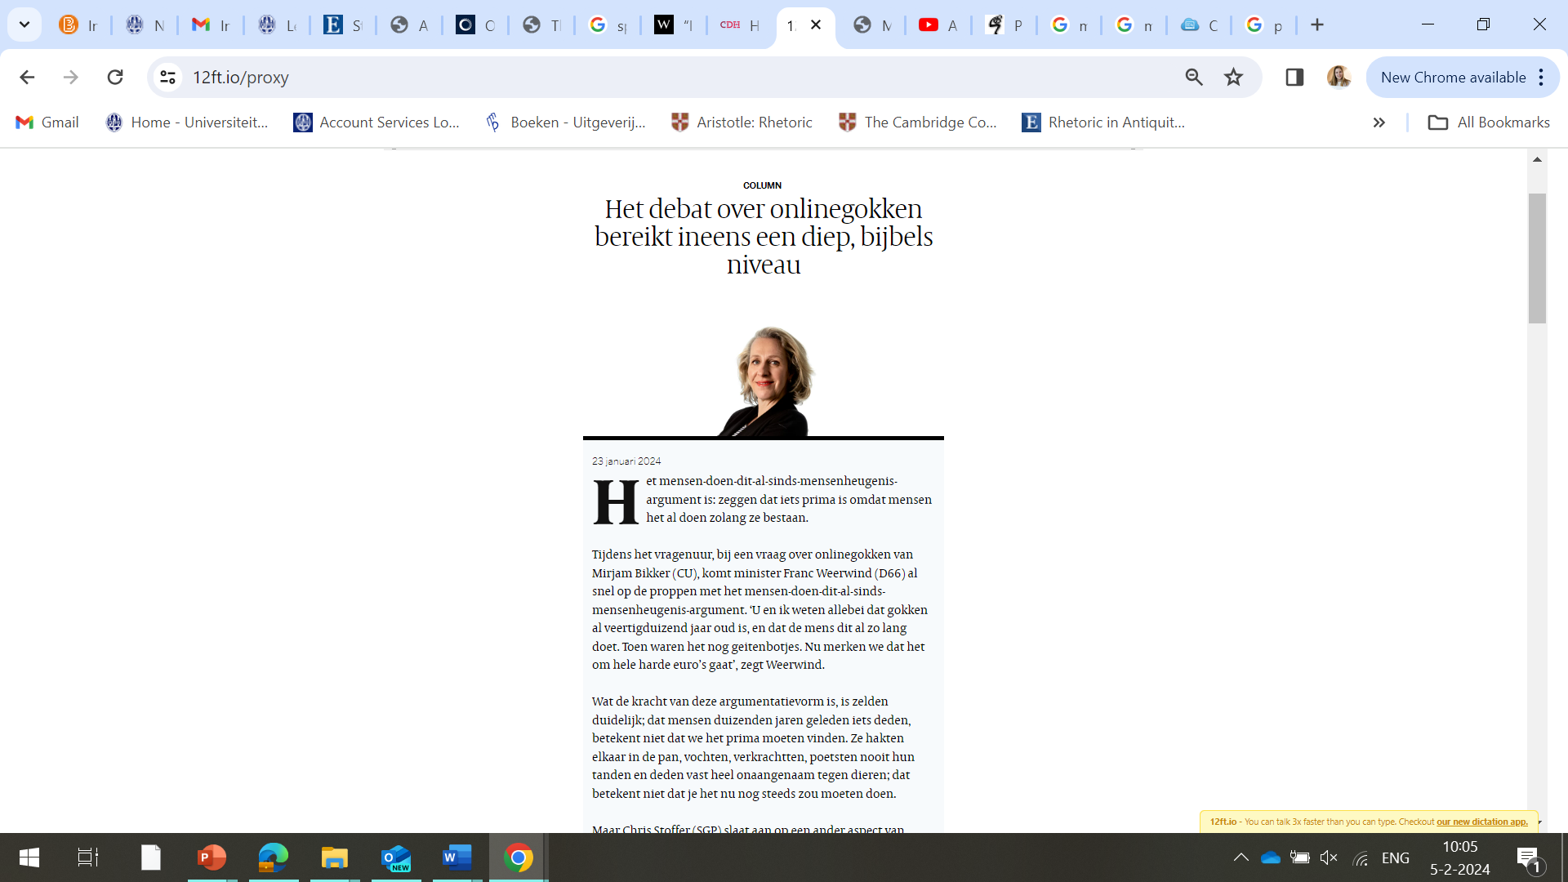
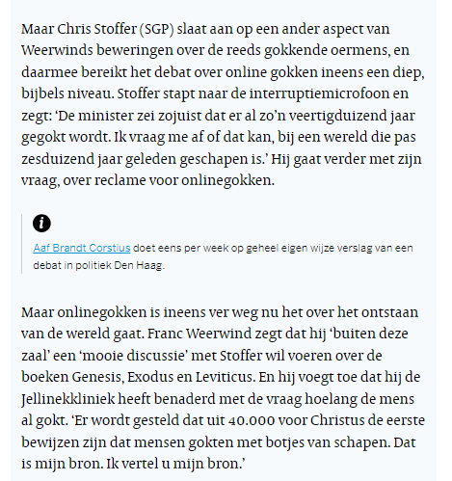
Over drogredenen en uitgangspunten…

Slide 63
Volgende week (15 februari)
Argumentatiestructuur
Hoofdstuk 5 (behalve 5.7) en opdrachten bij collegeweek 2

Slide 65
Opdracht 2 (p.207-210)

Slide 66
Opdracht 2 (p.207-210)
Oef.2a Welke twee proposities?
P1: de Kamercommissie moet een gesprek met de heer Havermans hebben
P2: de uitzetting van Congolese ex-asielzoekers moet worden opgeschort.

Slide 67
Opdracht 2 (p.207-210)
Oef.2b Wie neemt welk standpunt in bij beide proposities?

Slide 68
Opdracht 2 (p.207-210)
Oef.2b Wie neemt welk standpunt in bij beide proposities?
Protagonist van (+p1): Klaas de Vries
Antagonist van (+p1): de heer Van Fessem
Protagonist van (-p1): de heer Van Fessem
Antagonist van (-p1): Klaas de Vries

Slide 69
Opdracht 2 (p.207-210)
Oef.2b Wie neemt welk standpunt in bij beide proposities?
Protagonist van (+p1): Klaas de Vries
Antagonist van (+p1): de heer Van Fessem
Protagonist van (-p1): de heer Van Fessem
Antagonist van (-p1): Klaas de Vries
Protagonist van (+p2): mevrouw Halsema (+ De Wit + meerderheid Tweede Kamer)
Antagonist van (+p2): de heer Van Fessem
Protagonist van (-p2’): de heer Van Fessem
Antagonist van (-p2’): mevrouw Halsema

Slide 70
Opdracht 2 (p.207-210)
Oef.2b Wie neemt welk standpunt in bij beide proposities?
Protagonist van (+p1): Klaas de Vries
Antagonist van (+p1): de heer Van Fessem
Protagonist van (-p1): de heer Van Fessem
Antagonist van (-p1): Klaas de Vries
Protagonist van (+p2): mevrouw Halsema (+ De Wit + meerderheid Tweede Kamer)
Antagonist van (+p2): de heer Van Fessem
Protagonist van (-p2’): de heer Van Fessem
Antagonist van (-p2’): mevrouw Halsema
Bonusvraag: van wat voor type geschil is hier sprake?

Slide 71
Opdracht 2 (p.207-210)
Oef.2b Wie neemt welk standpunt in bij beide proposities?
Protagonist van (+p1): Klaas de Vries
Antagonist van (+p1): de heer Van Fessem
Protagonist van (-p1): de heer Van Fessem
Antagonist van (-p1): Klaas de Vries
Protagonist van (+p2): mevrouw Halsema (+ De Wit + meerderheid Tweede Kamer)
Antagonist van (+p2): de heer Van Fessem
Protagonist van (-p2’): de heer Van Fessem
Antagonist van (-p2’): mevrouw Halsema
Bonusvraag: van wat voor type geschil is hier sprake?
Gemengd meervoudig

Slide 72
Opdracht 2 (p.207-210)
Oef.2c Discussiefasen
Begin tot witregel:
Laatste bijdrage De Vries p.208:
Laatste bijdrage van Fessem p. 208:
P. 210:

Slide 73
Opdracht 2 (p.207-210)
Oef.2c Discussiefasen
Begin tot witregel:
Laatste bijdrage De Vries p.208:
Laatste bijdrage van Fessem p. 208:
P. 210:
openingsfase
argumentatiefase
argumentatiefase
argumentatiefase (3x ‘overwegende…’)
confrontatiefase (‘verzoekt…’)
afsluitingsfase (conclusie voorzitter)

Slide 74
Opdracht 2 (p.207-210)
Oef.2d
Zijspoor:
Waar het gaat om het kennen van de heer Havermans.
Oef.2e
Formeel:
Geïnstitutionaliseerde context (van een Kamerdebat).
Oef.2f
Beslecht:
Meerderheid van stemmen.

